Slide 1

Rapport Autres Actions

Slide 2

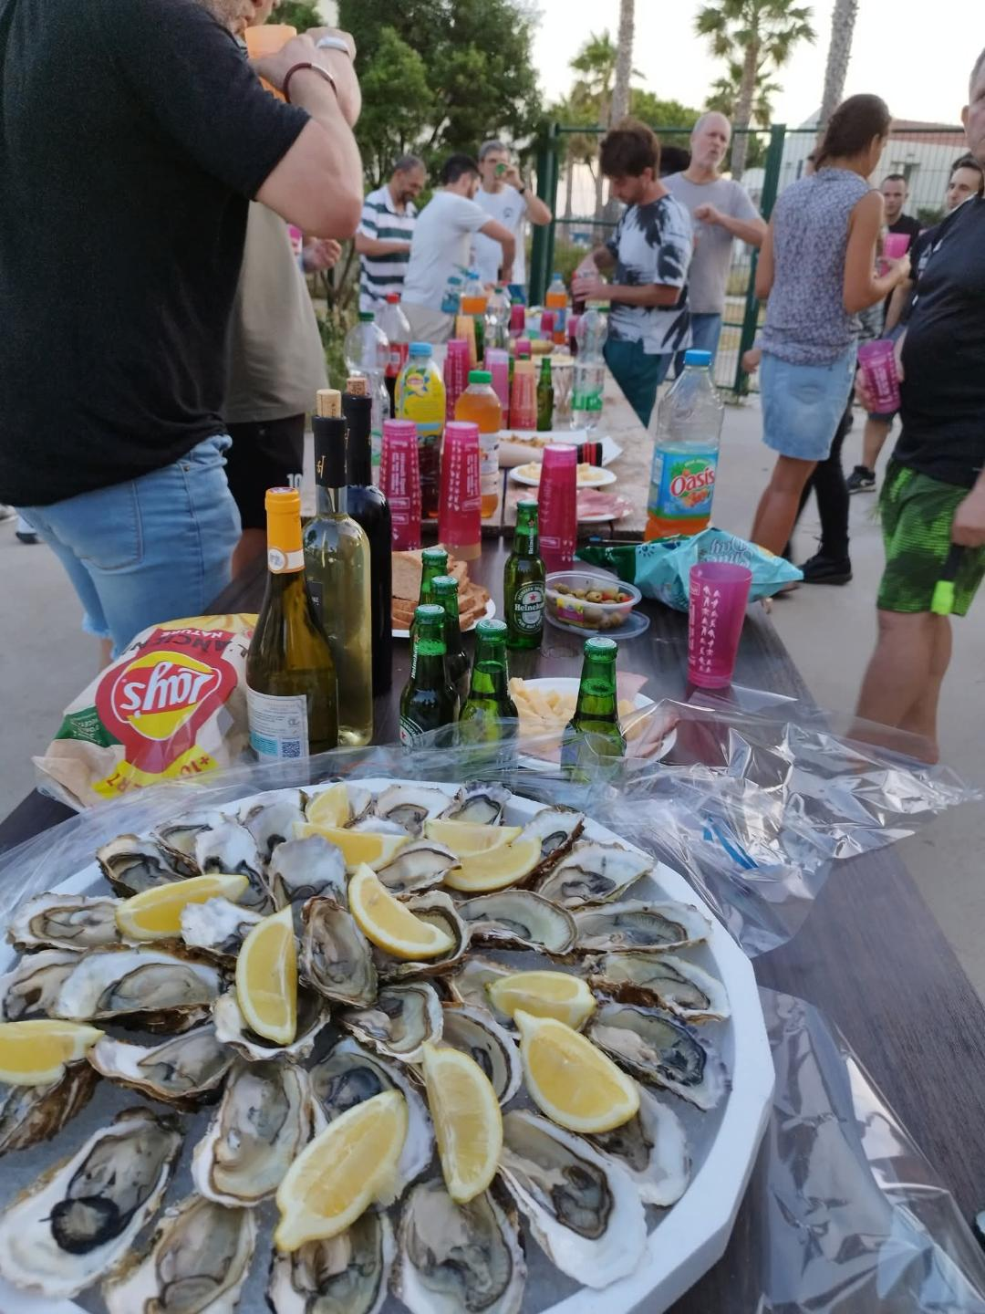
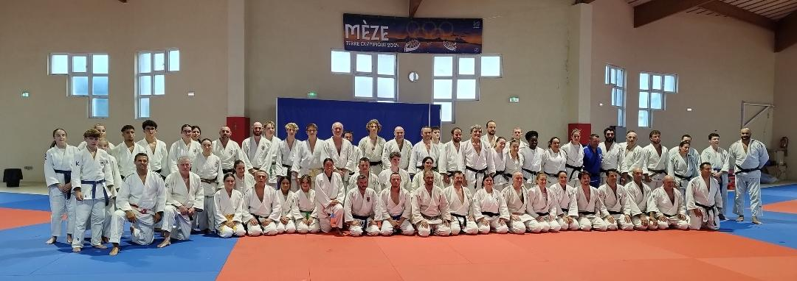
65 judokas représentant 15 Clubs ont pu apprécier les qualités
Techniques de Frédéric DEMONTFAUCON

Slide 3
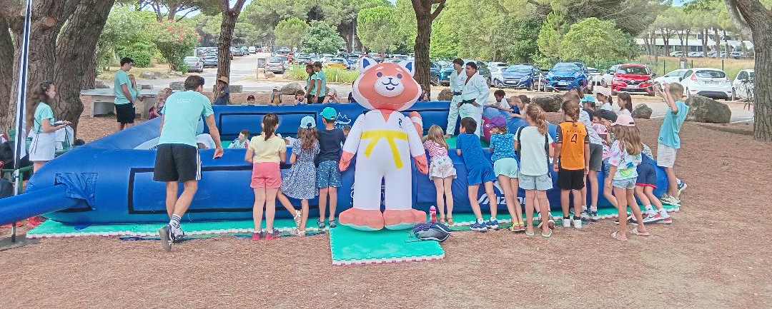
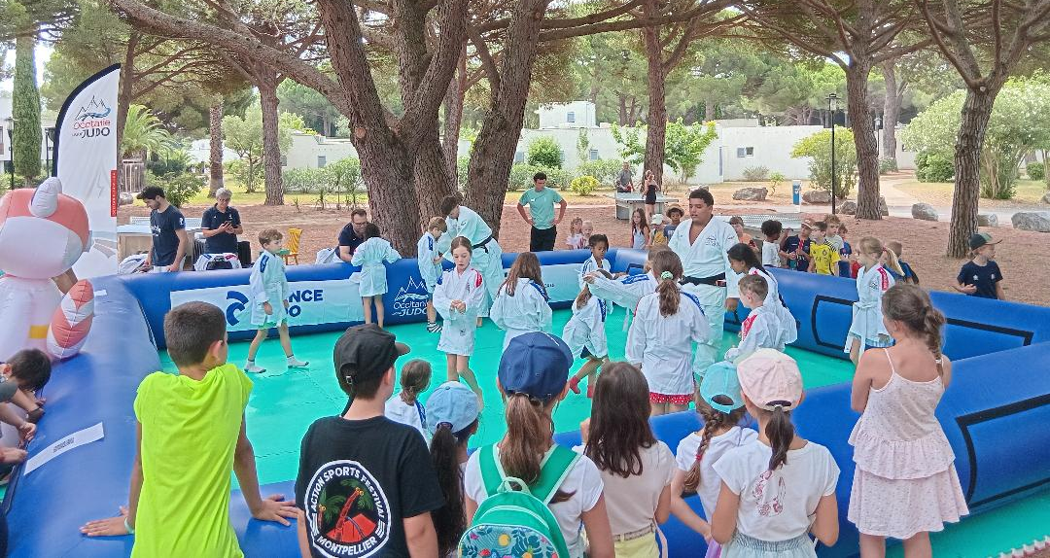
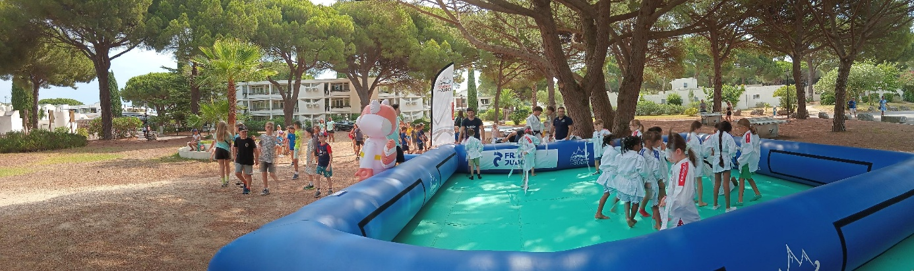
Opération estivale Judo été à BELAMBRA Les 15 et 17 Juillet 2025 à
la Grande Motte
130 enfants ont pu découvrir le judo en tant que discipline éducative

Slide 4
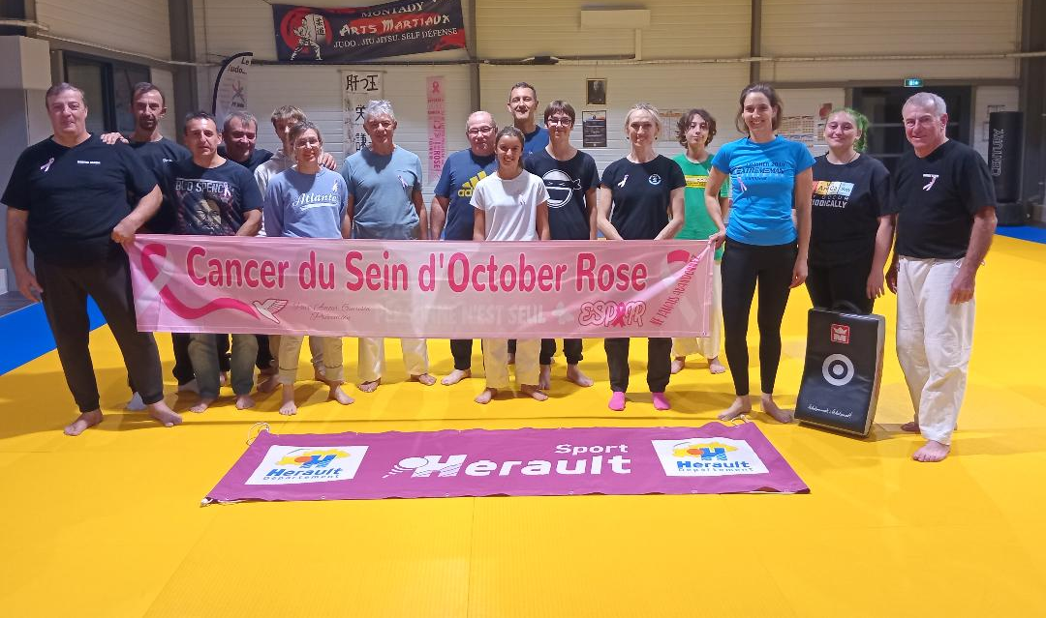

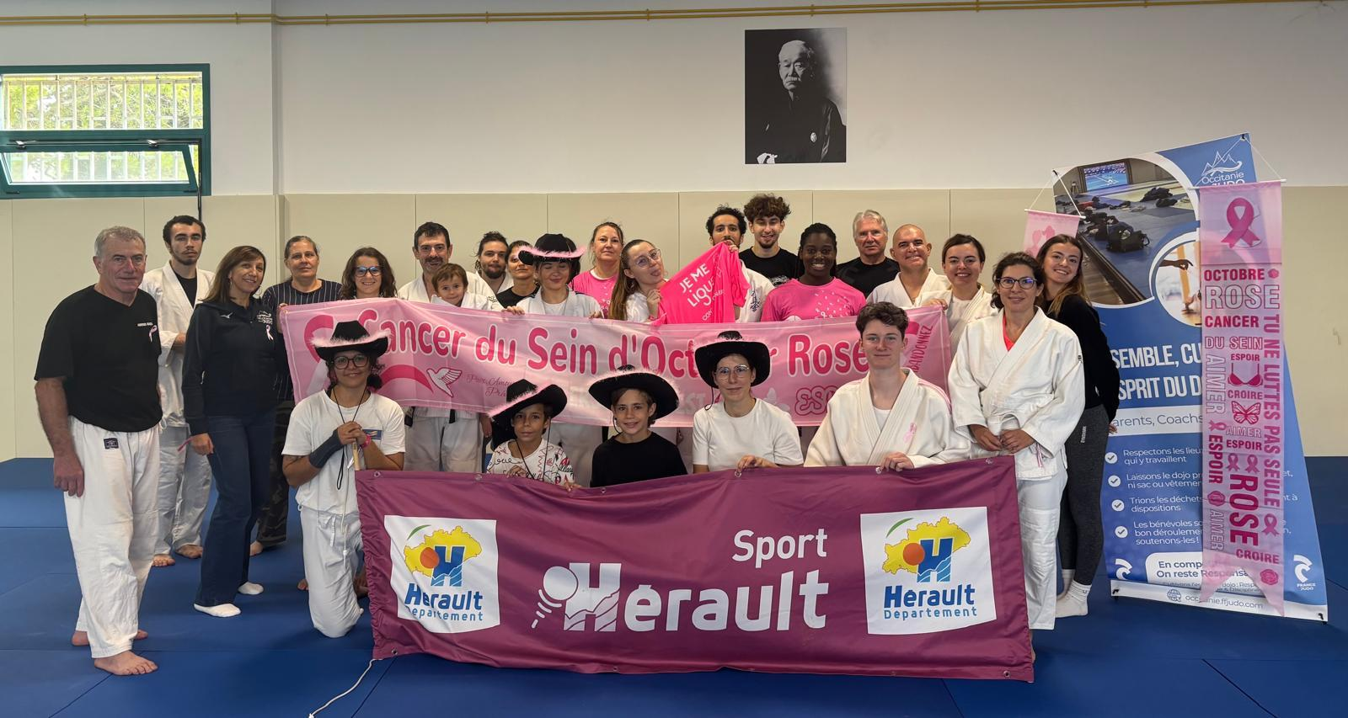

24-25 OCTOBRE 2025 LE COMITE S’ENGAGE AVEC OCTOBRE ROSE

Slide 5
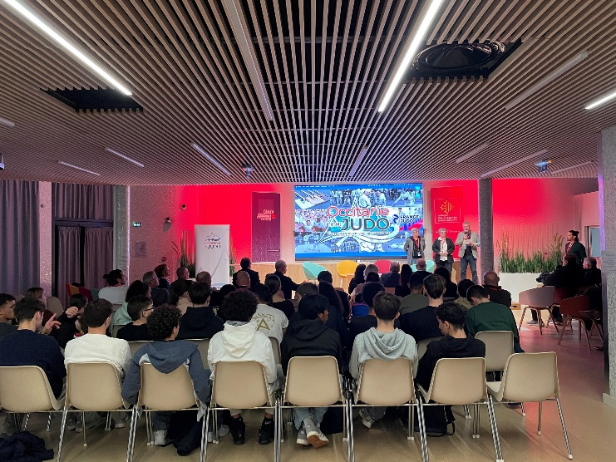
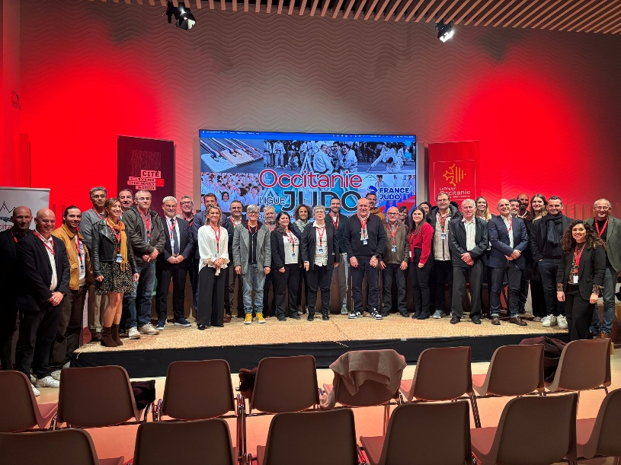
Le mercredi 17 décembre 2025, la Ligue Occitanie de Judo et le Comité de l’Hérault de Judo ont eu le plaisir de réunir leurs partenaires à la Cité de l’Économie et des Métiers de demain à Montpellier, pour une soirée placée sous le signe du partage et des valeurs sportives. Diffusion d’une partir du reportage Les Louves. Cet événement, organisé conjointement par la Ligue et le Comité, a permis de remercier l’ensemble des entreprises et institutions qui soutiennent le développement du judo sur notre territoire. Merci à nos partenaires pour leur présence et pour les échanges durant toute la soirée !

Slide 6

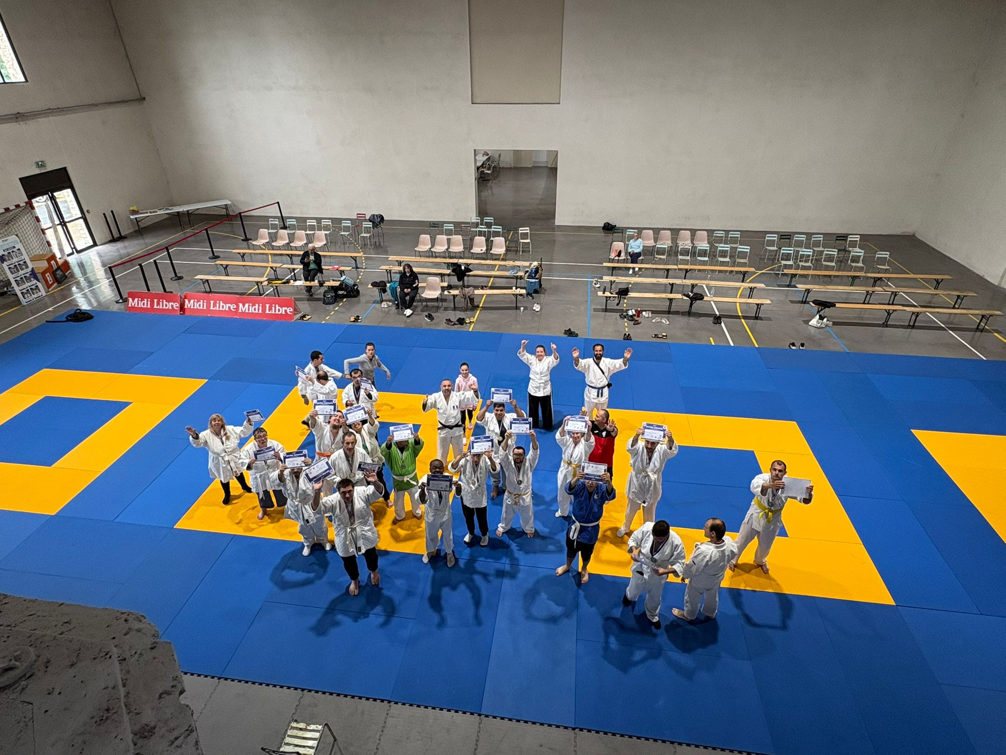
Action Para Judo adapté à Peret le 30 avril 2026

Slide 7

Action menée dans le cadre du dispositif Ecole de Sport parrainé par le Conseil Départemental de l’Hérault

